Slide 1
Исследование поверхностного натяжения нефти на поверхности воды
Презентацию подготовила
ученица 10б класса
Коткина Илона
Преподаватель – учитель физики
Христолюбова Татьяна Григорьевна

Slide 2
Цель
исследовать поверхностное натяжение нефти на поверхности воды

Slide 3
Задачи
Определить коэффициент поверхностного натяжения нефти на поверхности воды (используя доступные методы – метод отрыва капель и метод отрыва петли)
Представить в виде таблиц и графиков результаты измерений
Сравнить полученные результаты между собой и с табличными данными
Выяснить влияние разливов нефти на поверхность воды и изменение условий жизни морских обитателей
Проанализировать результаты исследования
Сделать вывод

Slide 4
Определение коэффициента поверхностного натяжения нефти на поверхности воды методом отрыва капель
Необходимое оборудование:
Вода из р. Печоры
Нефть
Весы
Емкость
Стаканчик
Пипетка
Линейка
Градусник

Slide 5
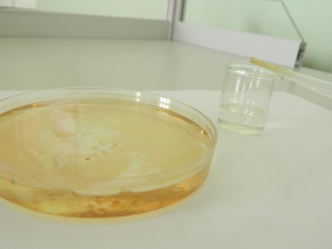
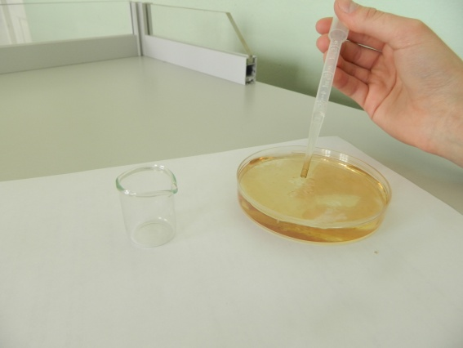
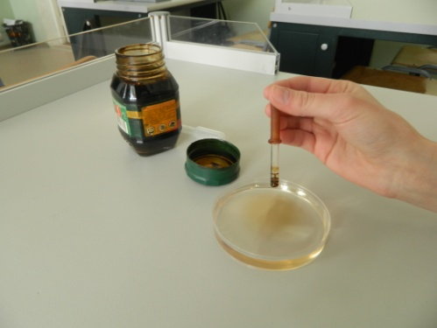
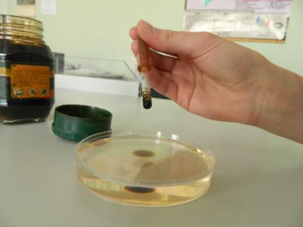
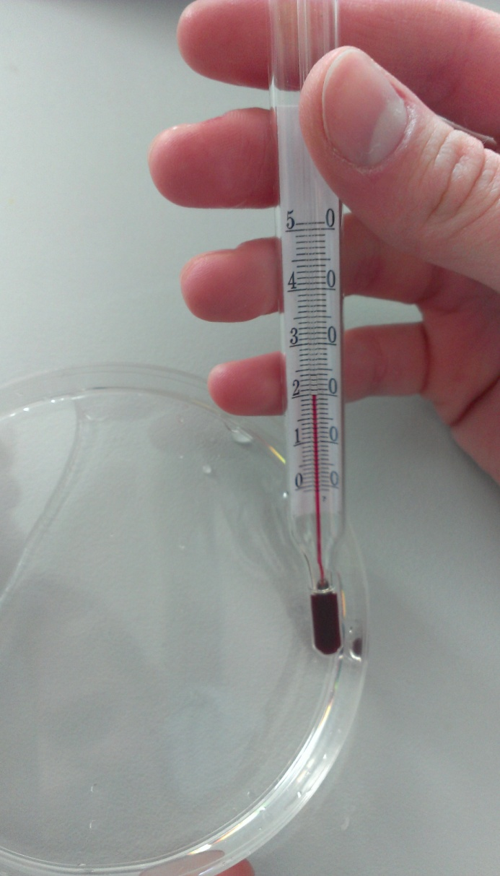
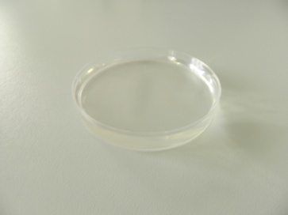
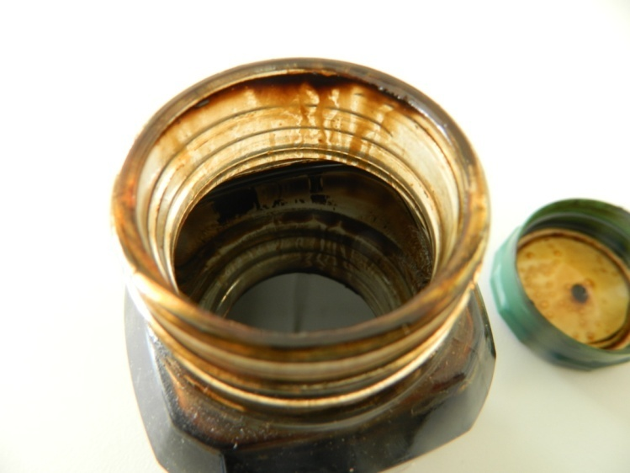
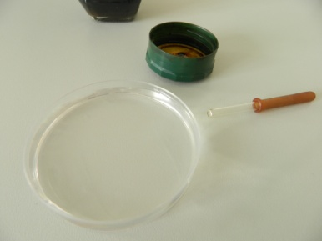
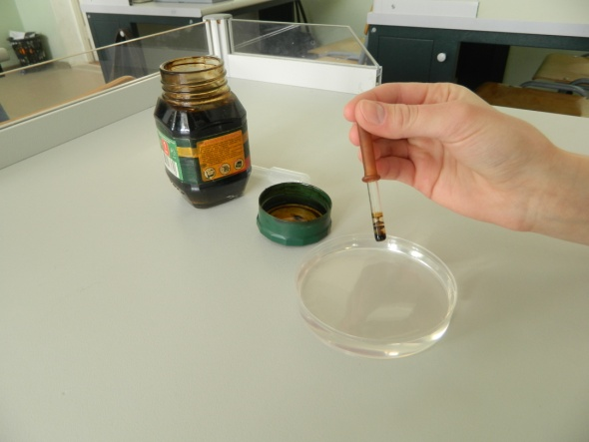
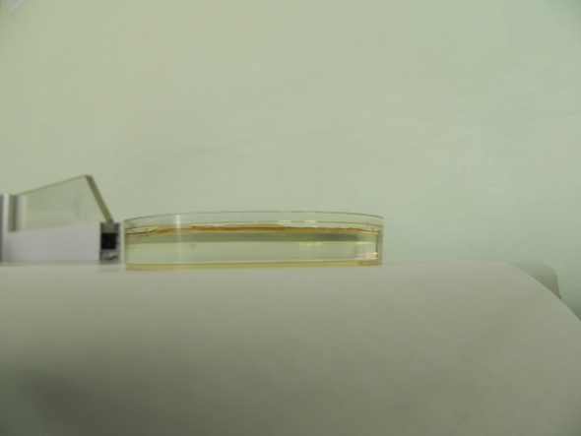
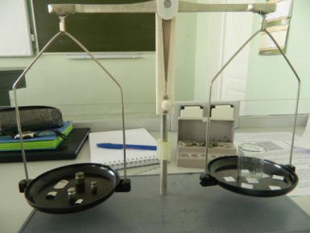
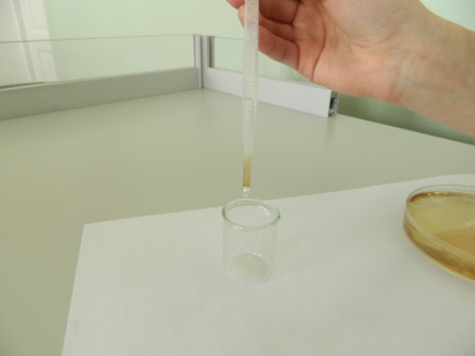
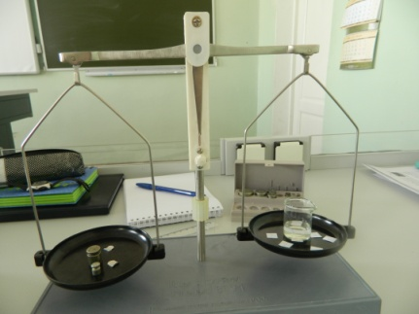

Slide 6
Результаты измерений
Масса пустого сосуда, г | Количество капель | Масса сосуда с каплями, г | Масса одной капли, г | Диаметр шейки капли, мм | Коэффициент поверхностного натяжения Н/м
8,31 | 100 | 12,07 | 0,0376 | 2 | 0,0587
График зависимости процентного содержания нефти в воде
0%
mg = σπd
σ = 0,0587 Н/м
σ воды = 0,0729 Н/м
σ нефти = 0,0266 Н/м
100%

Slide 7
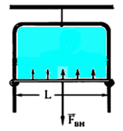
Определение коэффициента поверхностного натяжения нефти на поверхности воды методом отрыва петли
Необходимое оборудование:
Емкость
Проекционный чувствительный динамометр
Вода из р. Печоры
Нефть

Slide 8
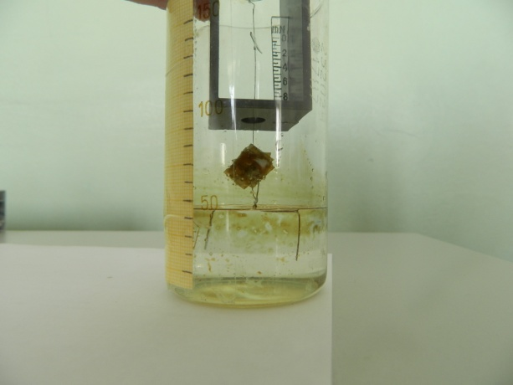
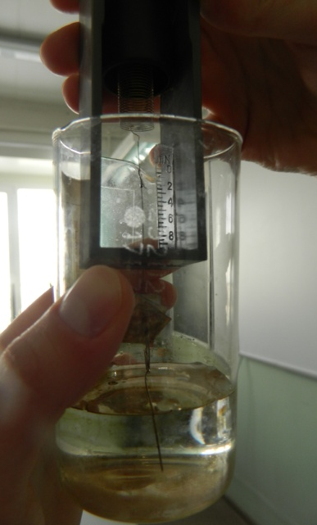

Slide 9
Результаты измерений
Длина петли, м | Сила, Н | Коэффициент поверхностного натяжения Н/м
0,04 | 0,0045 | 0,05625
График зависимости процентного содержания нефти в воде
0%
F=2σL
100%

Slide 10
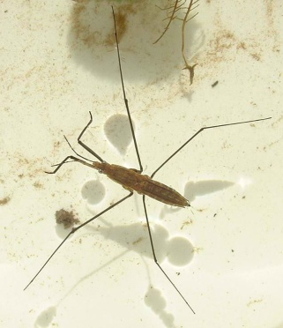
Влияние разливов нефти на поверхность воды на изменение условий жизни морских обитателей
Нейстон – организмы, плавающие на поверхности воды.

Slide 11
Спасибо за внимание!

